Slide 1
राधानगरी महाविद्यालय, राधानगरी
मध्ययुगीन भारताचा राजकीय इतिहास
बी. ए. भाग ३
पेपर क्र. ८/१३

Slide 2
अकबराचे धार्मिक धोरण
अकबराचे राजपूत विषयी धोरण
राजपूतांशी वैवाहिक संबंध
राजपूतांना उच्च पदे
धार्मिक स्वातंत्र्य
आक्रमक धोरणाचा अवलंब
जिझिया कर बंद केला
सर्वांना धार्मिक स्वातंत्र्य दिले

Slide 3
२. अकबराच्या धार्मिक धोरणाची वाटचाल
धर्मगुरू पद आपल्याकडे घेतले
इबादतखाना बांधला
सर्व धर्मातील धर्मगुरूंशी चर्चा
एकेश्वरवाद

Slide 4
३. दीन-ए-इलाई धर्माची स्थापना
सर्व धर्माची तत्वे एकत्र केली
जात पात विरहीत धर्म स्थापन केला.
कोणावरही धर्म स्वीकारण्याची सक्ती केली नाही
दीन-ए-इलाई धर्माची तत्वे निश्चित केली
सर्वसमावेशक धर्म स्थापन केला.

Slide 5
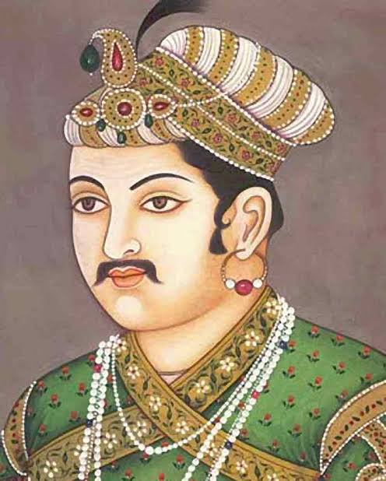
अकबर

Slide 6
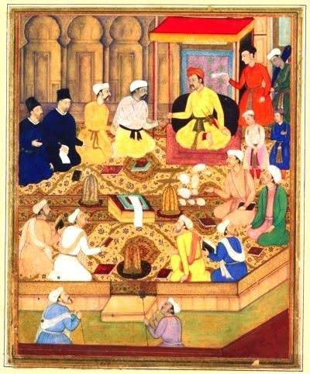

इबादत खाना

Slide 7
धन्यवाद

